Slide 1

PHÒNG GIÁO DỤC VÀ ĐÀO TẠO QUẬN LONG BIÊN
TRƯỜNG MẦM NON HOA SỮA
LĨNH VỰC PHÁT TRIỂN NHẬN THỨC
Đề tài:Ngày sinh nhật của bé

Slide 2


Ổn định tổ chức: nhạc giới thiệu bạn Gấu

Slide 3
Hát chúc mừng sinh nhật bạn Gấu

Slide 4

Trẻ về 3 nhóm

Slide 5
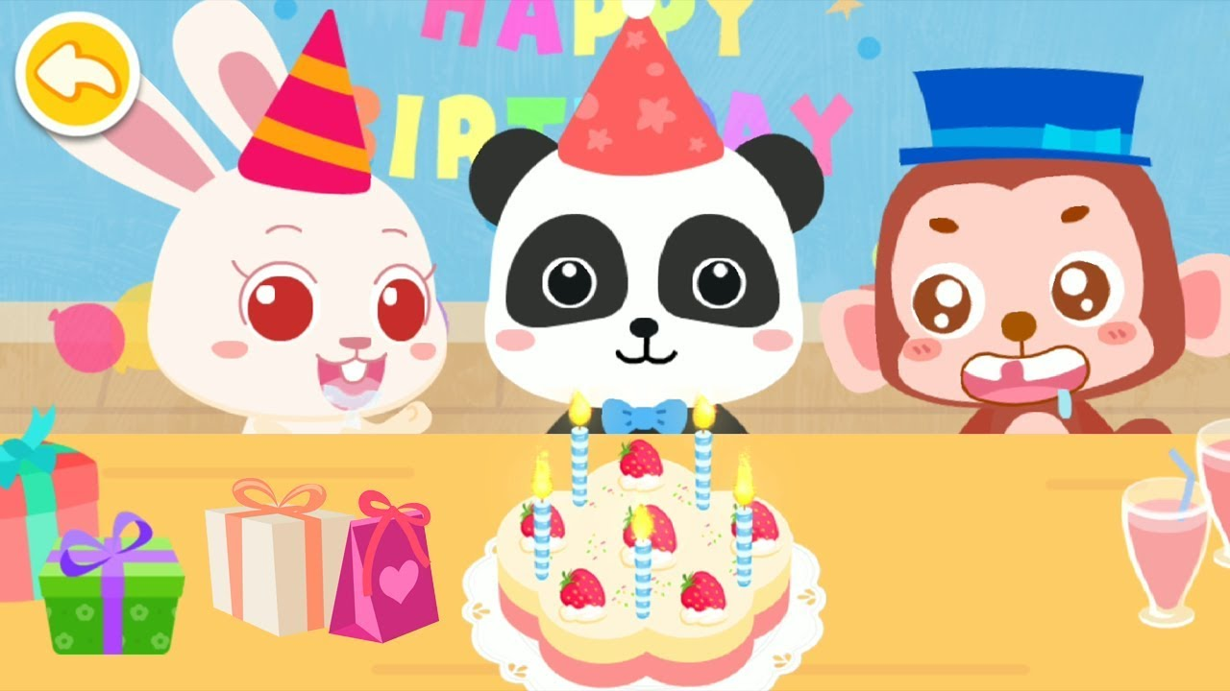
Các bạn đến dự sinh nhật Gấu

Slide 6
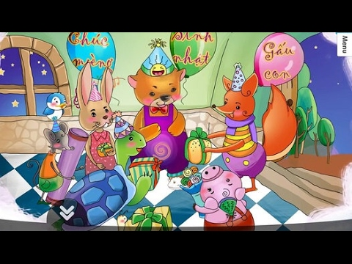
Các bạn tặng gấu quà và bánh kẹo và múa hát mừng sinh nhật

Slide 7

Trò chơi 1:
Khéo tay hay làm
- Cô chia trẻ làm 3 nhóm trang trí mũ tặng sinh nhật bạn gấu

Slide 8
Trò chơi 2:
Tổ chức sinh nhật cho bạn

